Slide 1
Mortes por HIV associada a fatores socioeconômicos
Marcus Danillo Rodrigues - 173728
Henrique Finger Zimerman - 217771
Ikaro José Urei Basso - 174964

Slide 2
Motivação
690 mil mortes (2019)
38 milhões infectados (2019)
Óbitos associados à saúde e saneamento básico precários

Slide 3
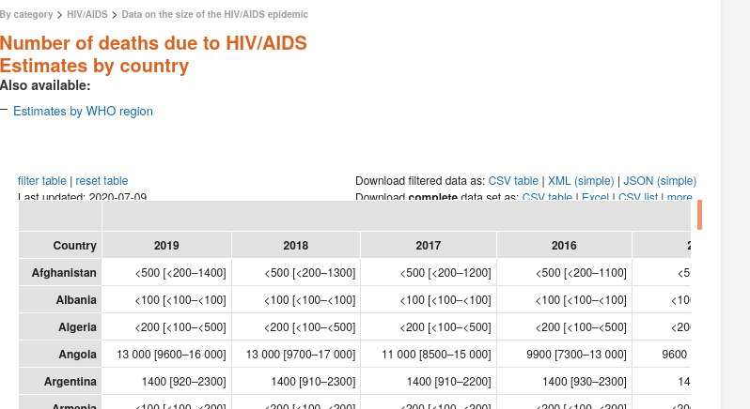
Fontes de dados [XML]
Number of deaths due to HIV/AIDS Per Country
https://apps.who.int/gho/data/view.main.22600?lang=en

Slide 4
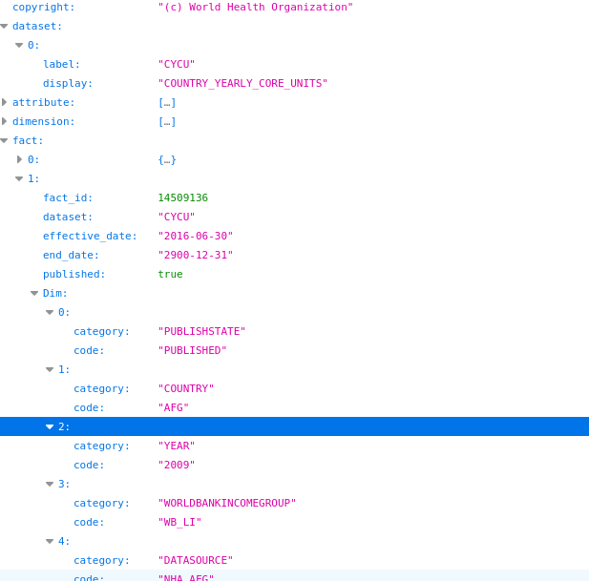
Fonte de dados [JSON]
Investimento em saúde per capita por país
https://apps.who.int/gho/athena/api/GHO/WHS7_104?format=json

Slide 5
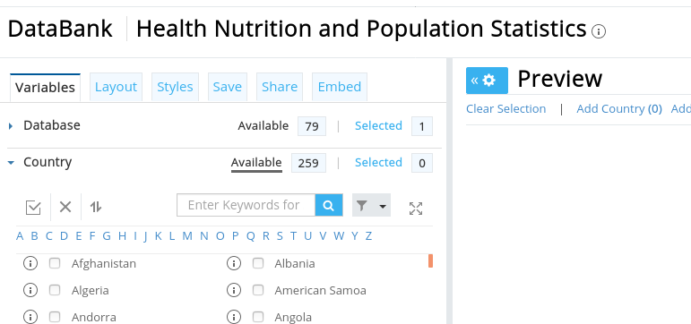
Fontes de dados [CSV]
Health Nutrition and Population Statistics
https://databank.worldbank.org/source/health-nutrition-and-population-statistics#

Slide 6
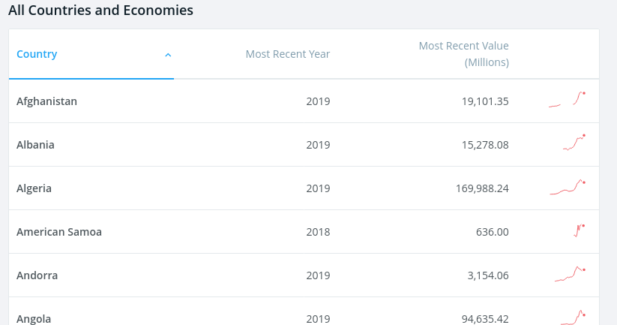
Fonte de dados [CSV]
Dados de PIB por país
https://data.worldbank.org/indicator/NY.GDP.MKTP.CD

